Slide 1

SESSION # 14
By Team 2
@ Mia, Diana, Marco, Santiago, Susanna
Date _ 2017.09.02
ⓒ 2017. SNU Growth Hackers all rights reserved

Slide 2

CONTENTS
01
N-gram & Part of Speech
02
Word Cloud
03
Journal
04
Topic Modeling
05
Topic Modeling
ⓒ 2017. SNU Growth Hackers all rights reserved

Slide 3
SESSION # 14
< NLP >
01
NLP – N-gram model
Informational Retrieval (정보 검색?) : Query/키워드 서치가 기반이다. 본인이 원하는 정보를 구체적으로 제시하면 IR은 그것을 인간이 읽을 수 있는 형식으로 리턴한다. (예- 검색 엔진)
Informational Extraction (정보 추출): 비정형화된 자료를 구조화하고 이후에 처리하기 좋도록 성질/관계가 비슷한 자료들끼리 묶어준다. (사람이 읽은 수 없는 형식으로 리턴할 수 있다.)
Natural Language Processing: 기계어(0,1)과 인간언어의 소통. 컴공 + 인공지능 + 전산언어학computational 관점에서 자연언어의 통계적인 모형과 논리적인 모형을 다루는 분야
Data mining: 대규모 데이터 안에서 체계적이고 자동적으로 통계적 규치이나 패턴을 찾아내는 것. Knowledge-discovery in database. 데이터 추출 -> 정제 -> 변경 -> 분석 -> 해석 …
Text mining: 비정형 데이터 마이닝 중 하나. 비/반정형 데이터에 대해 자연어 처리 기술/문서처리 기술을 적용하여 유용한 정보를 추출, 가공하기 위한 기술.
텍스트로 이루어진 자료들을 분석하는 과정
중요 부분, 주제, 숨은 의미와 관계 등을 (작가가 이를 표현하기 위해 사용한 문자 그대로를 모른 상태에서도) 알아내는 것이 목적
ⓒ 2017. SNU Growth Hackers all rights reserved

Slide 4
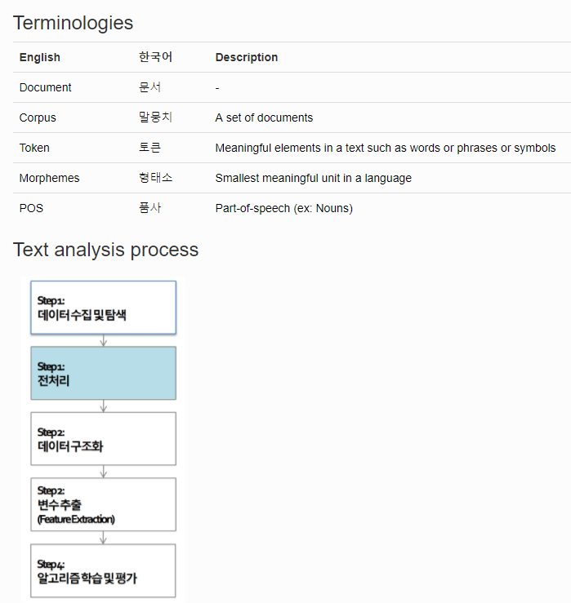
SESSION # 14
< NLP >
01
NLP – N-gram model
http://blog.diquest.com/216
https://www.lucypark.kr/courses/2015-dm/text-mining.html
http://www3.cs.stonybrook.edu/~ychoi/cse628/lecture/02-ngram.pdf
ⓒ 2017. SNU Growth Hackers all rights reserved

Slide 5
SESSION # 14
< NLP >
01
NLP – N-gram model
언어에 대한 통계적 모델 중 하나, 텍스트 마이닝과 NLP에 자주 쓰임
(그 다음 단어를 예측)
Google MSFT: (웹 상에서) 스펠링 체크, 텍스트 요약 / 음성인식
장점: Simplicity 단순성, Scalability 확장성
http://blog.ilkyu.kr/entry/%EC%96%B8%EC%96%B4-%EB%AA%A8%EB%8D%B8%EB%A7%81-ngram
http://www3.cs.stonybrook.edu/~ychoi/cse628/lecture/02-ngram.pdf
2-gram / bi-gram | 3-gram / tri-gram
"The cow jumps over the moon".
The cow | The cow jumps
Cow jumps | Cow jumps over
Jumps over | Jumps over the
Over the | Over the moon
ⓒ 2017. SNU Growth Hackers all rights reserved

Slide 6
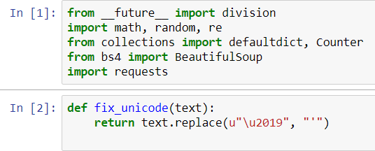
SESSION # 14
< NLP >
01
NLP – N-gram model
#Copy the code below
from __future__ import division
import math, random, re
from collections import defaultdict, Counter
from bs4 import BeautifulSoup
import requests
def fix_unicode(text):
return text.replace(u"\u2019", "'")
ⓒ 2017. SNU Growth Hackers all rights reserved

Slide 7
SESSION # 14
< NLP >
01
NLP – N-gram model
Counter는 나눌 수 있는 오브젝트를 세는 dictionary subclass이다. 각 원소가 key 로, 그 원소의 카운트 횟수가 value로 이루어지는 사전형 집합을 만든다.
>>> c = Counter() # a new, empty counter >>> c = Counter('gallahad') # a new counter from an iterable >>> c = Counter({'red': 4, 'blue': 2}) # a new counter from a mapping >>> c = Counter(cats=4, dogs=8)
Collection → Counter
>>> # Tally occurrences of words in a list
>>> cnt = Counter()
>>> for word in ['r', 'b', 'r', 'g‘, ‘b’, 'b’]:
... cnt[word] += 1
>>> cnt Counter({'b': 3, 'r': 2, 'g': 1})
>>> # Find the ten most common words in Hamlet
>>> import re
>>> words = re.findall(r'\w+’,
('hamlet.txt').read().lower())
>>> Counter(words).most_common(10)
[('the', 1143), ('and', 966), ('to', 762), ('of', 669),
('i', 631), ('you', 554), ('a', 546), ('my', 514), ('hamlet', 471), ('in', 451)]
ⓒ 2017. SNU Growth Hackers all rights reserved

Slide 8
SESSION # 14
< NLP >
01
NLP – N-gram model
>>> from collections import defaultdict
>>> city_list = [('TX','Austin'), ('TX','Houston'), ('NY','Albany'), ('NY', 'Syracuse'), ('NY', 'Buffalo’),
('NY', 'Rochester'), ('TX', 'Dallas'), ('CA','Sacramento'), ('CA', 'Palo Alto'), ('GA', 'Atlanta’)]
>>> >>> cities_by_state = defaultdict(list)
>>> for state, city in city_list: ...
cities_by_state[state].append(city) ...
>>> for state, cities in cities_by_state.iteritems(): ...
print state, ', '.join(cities) ...
NY Albany, Syracuse, Buffalo, Rochester
CA Sacramento, Palo Alto
GA Atlanta
TX Austin, Houston, Dallas
Collections → defaultdict
Defaultdict()
기본적으로 사전형 구조.
존재하지 않는 key 가 검색되면 자동적으로 default value를 반환 (오류내지않고)
사용할 때는( ) 안에 Int, list 를 대입해야 한다. (함수가 아니라)
ⓒ 2017. SNU Growth Hackers all rights reserved

Slide 9
SESSION # 14
< NLP >
01
NLP – N-gram model
BeautifulSoup https://www.crummy.com/software/BeautifulSoup/bs4/doc/#making-the-soup
requests
url
soup.find_all('a’)
# [<a class="sister" href="http://example.com/elsie" id="link1">Elsie</a>,
# <a class="sister" href="http://example.com/lacie" id="link2">Lacie</a>,
# <a class="sister" href="http://example.com/tillie" id="link3">Tillie</a>]
Tag / name
# <blockquote class="boldest">Extremely bold</blockquote>
ⓒ 2017. SNU Growth Hackers all rights reserved

Slide 10
SESSION # 14
< NLP >
01
NLP – N-gram model
문자 집합 Character Set | 인코딩 방식
ASCII, Unicode | UTF-8, UTF-16, UTF-32…
fix_unicode 배경 지식:
문자 인코딩 character encoding: 인코딩은 문자나 기호들의 집합을 컴퓨터에서 저장하거나 통신에 사용할 목적으로 부호화(e.g., byte sequence)하는 방법.
(You cannot save text to your hard drive as "Unicode". Unicode is an abstract representation of the text. You need to "encode" this abstract representation. That's where an encoding comes into play.)
파이썬은 ASCII 인코딩을 기본으로 한다.
UTF-8 방식이 대부분의 웹사이트 문자 인코딩 상태: 파이썬으로 가져올 때 Unicode 에서 ASCII로 번역해주는 과정 때때로 필요
http://ssaemo.tistory.com/28
ⓒ 2017. SNU Growth Hackers all rights reserved

Slide 11
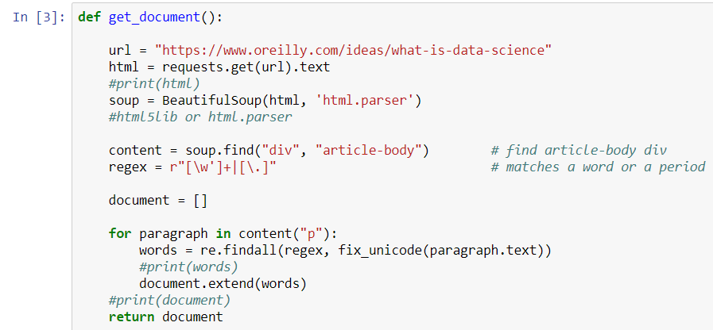
def get_document(): url = "https://www.oreilly.com/ideas/what-is-data-science" html = requests.get(url).text #print(html) soup = BeautifulSoup(html, 'html.parser') #html5lib or html.parser content = soup.find("div", "article-body") # find article-body div regex = r"[\w']+|[\.]" # matches a word or a period document = [] for paragraph in content("p"): words = re.findall(regex, fix_unicode(paragraph.text)) #print(words) document.extend(words) #print(document) return document
SESSION # 14
< NLP >
01
NLP – N-gram model
#url을 가져온다
#html 코드를 요청해서 가져온 후, 코드를 text로 변환
# beautifulsoup 패키지를 이용해서 구조에 맞게 파싱한 뒤 저장.
#html 태그 중에서 내가 원하는 글은 어느 태그에 속해있는가?
#어떤 regular expression으로 정제할 수 있는가?
#빈 리스트를 형성해준다
#리스트에 그 문단의 단어들을 다 넣어준다. (각각 원소로)
#리스트 반환
ⓒ 2017. SNU Growth Hackers all rights reserved

Slide 12
SESSION # 14
< NLP >
01
NLP – N-gram model
REGEX
https://docs.python.org/3/library/re.html#module-re
\w: alphanumeric chars 영숫자
[\w’] = [a-zA-Z0-9_] or wider…
[ ] → sets of characters
extend / append 차이점
a = [1,2] a.append([3,4]) assert a == [1, 2, [3, 4]] # not [1, 2, 3, 4]
a = [1,2] a.extend([3,4]) assert a == [1, 2, 3, 4]
ⓒ 2017. SNU Growth Hackers all rights reserved

Slide 13
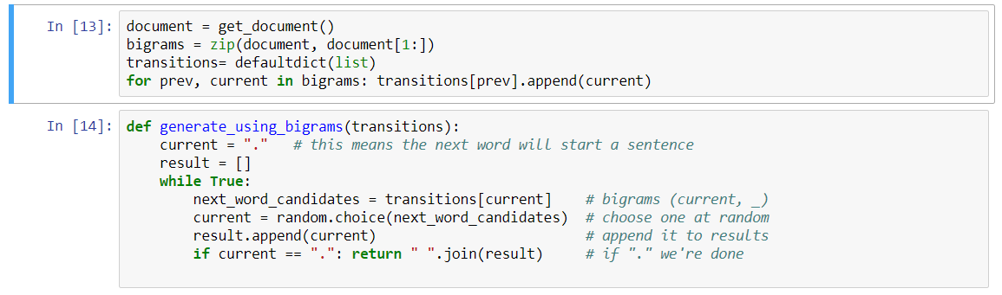
SESSION # 14
< NLP >
01
NLP – N-gram model
document = get_document() bigrams = zip(document, document[1:]) transitions= defaultdict(list) for prev, current in bigrams: transitions[prev].append(current) def generate_using_bigrams(transitions): current = "." # this means the next word will start a sentence result = [] while True: next_word_candidates = transitions[current] # bigrams (current, _) current = random.choice(next_word_candidates) # choose one at random result.append(current) # append it to results if current == ".": return " ".join(result) # if "." we're done
#print(generate_using_bigrams(transitions))
ⓒ 2017. SNU Growth Hackers all rights reserved

Slide 14
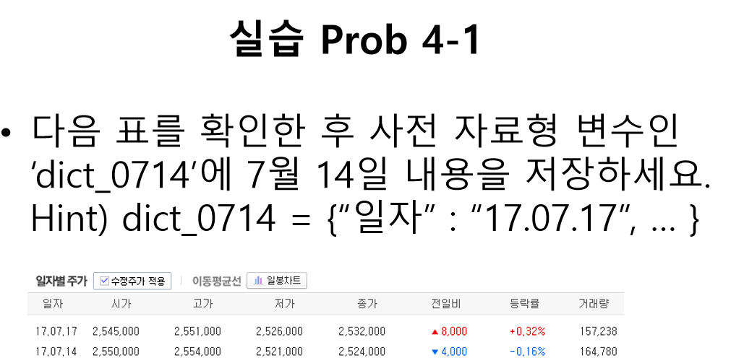
SESSION # 14
< NLP >
01
NLP – N-gram model
#zip example 1 (from stackoverflow)
numbers = [1,2,3]
letters = 'abcd’
zip(numbers, letters)
# [(1, 'a'), (2, 'b’),
(3, 'c')]
#zip example 2
column_list = lines[0][1:-1].split(',') june20_list = lines[20][:-1].split(',')
dict_0620_2 = dict(zip(column_list, june20_list)) print(dict_0620_2)
ⓒ 2017. SNU Growth Hackers all rights reserved

Slide 15
SESSION # 14
< NLP >
01
NLP – N-gram model
Document = [‘a’, ‘b’, ‘c’, … ] 이런 형식으로 반환됨 - 각 단어를 두개씩 쌍을 지어주기 위해서 [0] 부터 시작하는 리스트와 [1]부터 시작하는 리스트의 원소들을 하나씩 뽑아서 묶어줌. - (0, 1) (1, 2) (2, 3) (3, 4) ….
Defaultdict(list)를 이용해서 빈 리스트를 생성 후, transitions에 저장. 즉 transitions는 빈 사전형 리스트.
Bigrams 를 for loop 을 돌려서 prev, current {0: [1], 1:[2], 2:[3] … } 이렇게 넣어줌.
ⓒ 2017. SNU Growth Hackers all rights reserved

Slide 16
SESSION # 14
< NLP >
01
NLP – N-gram model
Current =‘ . ‘으로 지정하는 이유 – 문장 첫 글자를 고르기 위함.
‘ . ‘ : [~~~~~] 안에 있는 단어 중 하나를 골라서 그 단어를 current로 지정한다.
빈 리스트 result 의 가장 첫 원소가 될 것.
2. Current가 다시 “.”이 될 때까지 계속 result를 다른 key : value [~~~ ] 안에서 뽑은 원소로 채워준다.
‘ . ‘에 도달하면 리스트 작성을 끝낸다.
ⓒ 2017. SNU Growth Hackers all rights reserved

Slide 17
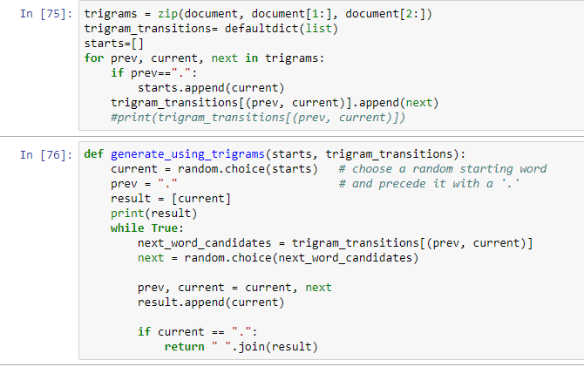
SESSION # 14
< NLP >
01
NLP – N-gram model
trigrams = zip(document, document[1:], document[2:]) trigram_transitions= defaultdict(list) starts=[] for prev, current, next in trigrams: if prev==".": starts.append(current) trigram_transitions[(prev, current)].append(next) #print(trigram_transitions[(prev, current)]) def generate_using_trigrams(starts, trigram_transitions): current = random.choice(starts) # choose a random starting word prev = "." # and precede it with a '.' result = [current] while True: next_word_candidates = trigram_transitions[(prev, current)] next = random.choice(next_word_candidates) prev, current = current, next result.append(current) if current == ".": return " ".join(result) #print(generate_using_trigrams(starts, trigram_transitions))
ⓒ 2017. SNU Growth Hackers all rights reserved

Slide 18
SESSION # 14
< NLP >
01
NLP - Grammar
Part of speech / 품사
Noun
Verb
Verb Phrase
Noun phrase
Preposition
Adjective
grammar = { "_S" : ["_NP _VP"], "_NP": ["_N", "_A _NP _P _A _N"], "_VP": ["_V", "_V _NP"], "_N" : ["data science", "Python", "regression"], "_A" : ["big", "linear", "logistic"], "_P" : ["about", "near"], "_V" : ["learns", "trains", "test", "is"] } #언더바 표시 _ 있으면 확장 가능한 규칙 rule
#나머지는 종결어 terminal #_S: sentence, _NP: noun phrase ...
ⓒ 2017. SNU Growth Hackers all rights reserved

Slide 19
SESSION # 14
< NLP >
01
NLP – N-gram model
"_S" : ["_NP _VP"] "_NP": ["_N", "_A _NP _P _A _N"] "_VP": ["_V", "_V _NP"]
S = NP + VP
= N + [V + NP]
= N + V + [A + NP + P + A + N]
= N + V + [A + N + P + A + N]
=> [‘Python’, ‘trains’, ‘logistic’, ‘data science’, ‘about’, ‘logistic’, ‘Python’]
ⓒ 2017. SNU Growth Hackers all rights reserved

Slide 20
문장 규칙 리스트를 종결어로 채우는 과정을 코드로..?
SESSION # 14
< NLP >
01
NLP – Grammar
#특정 항목이 종결어인가?
def is_terminal(token): return token[0] != "_“
#return 0 false if there is _ #return 1 true if it is terminal
다음은…
#각 항목을 대체 가능한 다른 항목(들)으로 변환시키는 함수
#가장 먼저 등장하는 규칙 항목은 무엇?
# if, 규칙항목을 찾을 수 없다면 모든 항목이 이미 종결어로 구성되어있다 → 종료
# else 찾는다면 대체할 수 있는 여러 항목 중 하나를 임의로 선택.
# if 선택 항목이 종결어, 단어라면 기존 항목을 대체
# else, 선택된 항목이 종결어가 아니라면, 공백으로 구분된 여러 항목을 분할해서 그 항목들로 기존 항목을 대체
ⓒ 2017. SNU Growth Hackers all rights reserved

Slide 21
SESSION # 14
< NLP >
01
NLP – Grammar
TOKEN
Word-Type : Concerning unique words
Word-Token : Concerning occurrences of words
“A problem clearly stated is a problem half solved”
=> 9 word-tokens
7 word-types
http://www3.cs.stonybrook.edu/~ychoi/cse628/lecture/02-ngram.pdf
ⓒ 2017. SNU Growth Hackers all rights reserved

Slide 22
SESSION # 14
< NLP >
01
NLP – Grammar
Tokens _S
Token: _A / _N /_NP /…
Grammar[token] = [‘ ‘ ,‘ ‘]
Replacement = big / data science /…
def expand(grammar, tokens): for i, token in enumerate(tokens): # ignore terminals if is_terminal(token): continue # choose a replacement at random replacement = random.choice(grammar[token]) if is_terminal(replacement): tokens[i] = replacement else: tokens = tokens[:i] + replacement.split() + tokens[(i+1):] return expand(grammar, tokens) # if we get here we had all terminals and are done return tokens
def generate_sentence(grammar): return expand(grammar, ["_S"])
ⓒ 2017. SNU Growth Hackers all rights reserved

Slide 23
SESSION # 14
< NLP >
01
NLP – Grammar
def expand(grammar, tokens): for i, token in enumerate(tokens): # ignore terminals if is_terminal(token): continue # choose a replacement at random replacement = random.choice(grammar[token]) if is_terminal(replacement): tokens[i] = replacement else: tokens = tokens[:i] + replacement.split() + tokens[(i+1):] return expand(grammar, tokens) # if we get here we had all terminals and are done return tokens
def generate_sentence(grammar): return expand(grammar, ["_S"])
ENUMERATE
i = num,
token = character in string
0 _
1 S
Enumerate example:
my_list = ['apple', 'banana', 'grapes', 'pear’]
for c, value in (my_list, 1):
(c, value)
# Output:
# 1 apple # 2 banana
# 3 grapes # 4 pear
ⓒ 2017. SNU Growth Hackers all rights reserved

Slide 24
SESSION # 14
< NLP >
01
NLP – Grammar
ELSE
종결어가 아닌 애들 들어옴.
(NP, VP 같은 것들을 최소단위까지
쪼개는 과정)
Replacement.split() =
“N A P” → “N”, “A”, “P”,
a[:0] + [“x”] + a[1:]
a[0] 자리에 [“x”]를 넣는 격.
def expand(grammar, tokens): for i, token in enumerate(tokens): # ignore terminals if is_terminal(token): continue # choose a replacement at random replacement = random.choice(grammar[token]) if is_terminal(replacement): tokens[i] = replacement else: tokens = tokens[:i] + replacement.split() + tokens[(i+1):] return expand(grammar, tokens) # if we get here we had all terminals and are done return tokens
def generate_sentence(grammar): return expand(grammar, ["_S"])
ⓒ 2017. SNU Growth Hackers all rights reserved

Slide 25
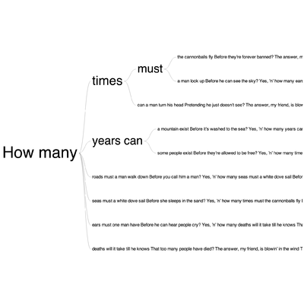
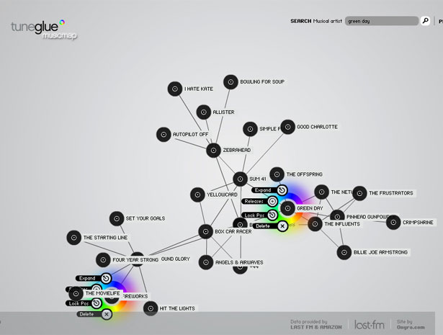
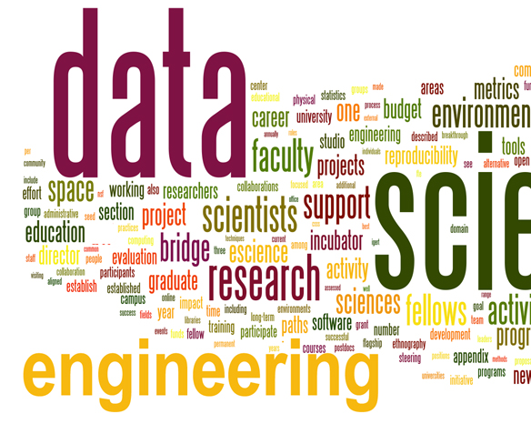
SESSION # 14
< NLP >
02
Wordcloud (Tag cloud, Weighted list)
단어 데이터 시각화 예시
-단어의 출현 빈도수
-단어의 주제
-단어들끼리의 연관성
-해당 단어 다음에 나올 확률이 높은 다른 단어
Word tree
Ego-network
Word cloud
ⓒ 2017. SNU Growth Hackers all rights reserved

Slide 26
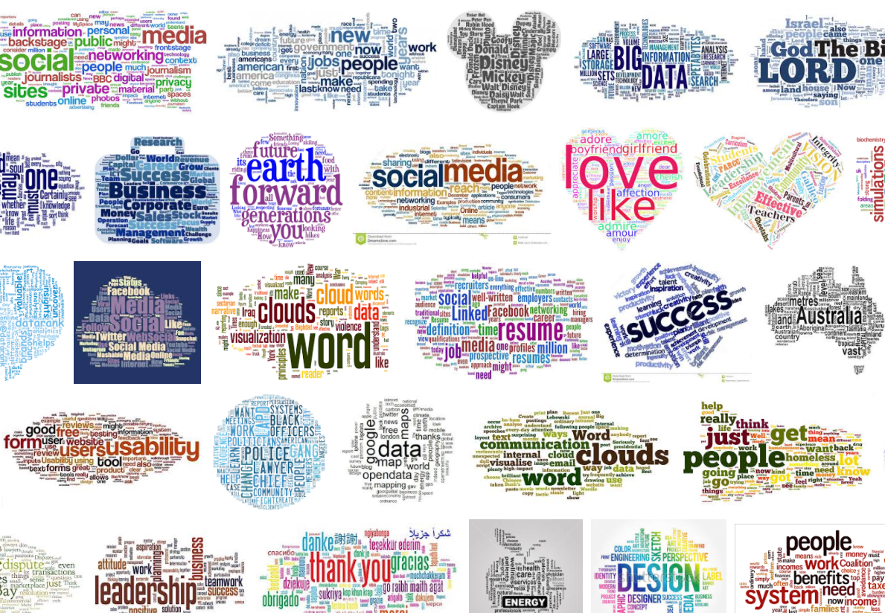
SESSION # 14
< NLP >
02
Wordcloud (Tag cloud, Weighted list)
ⓒ 2017. SNU Growth Hackers all rights reserved

Slide 27
SESSION # 14
< NLP >
02
Wordcloud (Tag cloud, Weighted list)
시각적 특징
Tag size: 크기가 큰 단어일수록 이목을 끔
Scanning: 보통 워드클라우드를 볼때 ‘스캔＇할 뿐 자세히 읽지 않음
Centering: 중앙에 위치한 단어일수록 이목을 끔
Position: 왼쪽 위에 위치한 단어일수록 이목을 끔
Exploration: 특정 단어를 찾기 용이한 구조는 아님
단점
단어의 위치는 임의로 결정되어, 좌표와 데이터 무관
-> 단어의 위치도 어떤 의미를 담는 Wordcloud 만들기
ⓒ 2017. SNU Growth Hackers all rights reserved

Slide 28
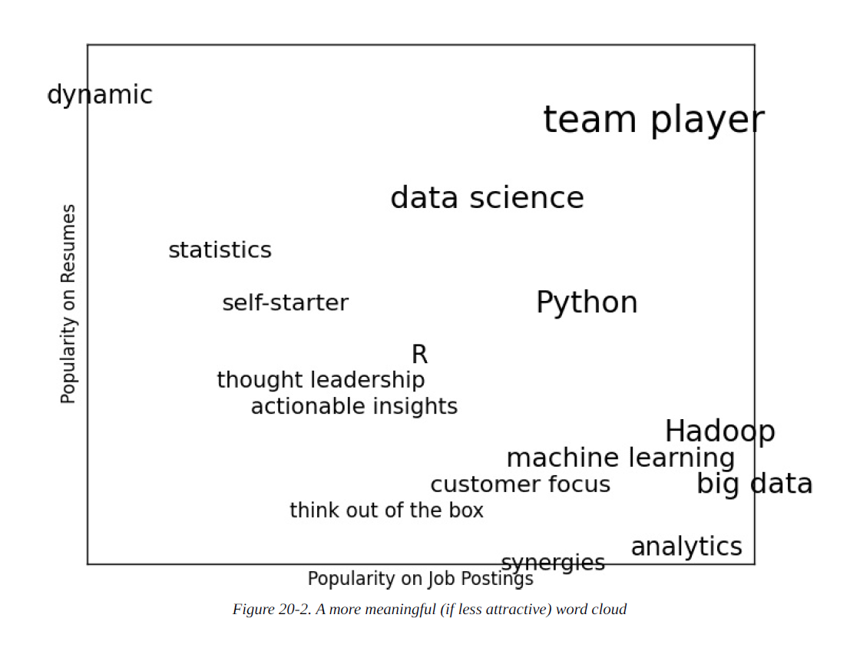
SESSION # 14
< NLP >
02
Wordcloud (Tag cloud, Weighted list)
단어의 위치에 의미가 담긴 Wordcloud
(책 예시)
X좌표:
구인광고에 해당 단어가 등장하는 빈도수
Y좌표:
이력서에 해당 단어가 등장하는 빈도수
단어의 크기: 두 빈도수를 합친 것에 비례하게 설정
ⓒ 2017. SNU Growth Hackers all rights reserved

Slide 29
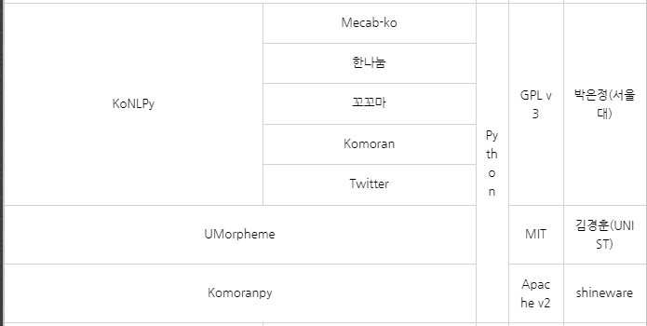
SESSION # 14
< NLP >
02
Wordcloud (Tag cloud, Weighted list)
실습 미리보기
- KoNLPy 패키지를 이용해 책의 예시와 같은 방식의 워드 클라우드 만들기
- 문재인, 안철수 연설문에서 각각 가장 많이 쓰인 명사를 30개씩 뽑기
KoNLPy는?
한국어로 된 텍스트를 형태소 분석/품사 태깅하는 모듈들을 제공하는 패키지
ⓒ 2017. SNU Growth Hackers all rights reserved

Slide 30
SESSION # 14
< NLP >
02
Wordcloud (Tag cloud, Weighted list)
형태소 분석
- 형태소를 비롯하여, 어근, 접두사/접미사, 품사(POS, part-of-speech) 등 다양한 언어적 속성의 구조를 파악하는 것.
언어적 모호성을 해결하기 위해 통계 정보 활용
ex. “아버지가방에들어가신다”
“나는 눈을 떴다“, “하늘을 나는 새＂
ⓒ 2017. SNU Growth Hackers all rights reserved

Slide 31
SESSION # 14
< NLP >
02
Wordcloud (Tag cloud, Weighted list)
품사 태깅 (POS) :
Hannanum | Kkma | Komoran | Mecab | Twitter
아버지가방에들어가 / N | 아버지 / NNG | 아버지가방에들어가신다 / NNP | 아버지 / NNG | 아버지 / Noun
이 / J | 가방 / NNG |  | 가 / JKS | 가방 / Noun
시ㄴ다 / E | 에 / JKM |  | 방 / NNG | 에 / Josa
 | 들어가 / VV |  | 에 / JKB | 들어가신 / Verb
 | 시 / EPH |  | 들어가 / VV | 다 / Eomi
 | ㄴ다 / EFN |  | 신다 / EP+EC
ⓒ 2017. SNU Growth Hackers all rights reserved

Slide 32
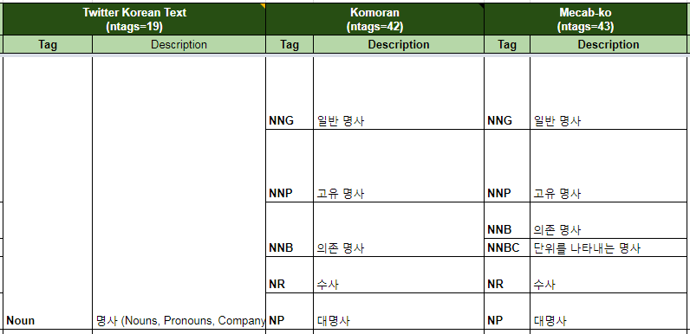
SESSION # 14
< NLP >
02
Wordcloud (Tag cloud, Weighted list)
품사 태깅 (POS) :
ⓒ 2017. SNU Growth Hackers all rights reserved

Slide 33
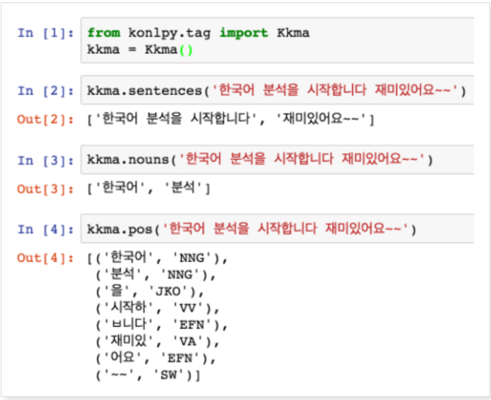
SESSION # 14
< NLP >
02
Wordcloud (Tag cloud, Weighted list)
코드 예시
ⓒ 2017. SNU Growth Hackers all rights reserved

Slide 34
SESSION # 14
< NLP >
02
Wordcloud (Tag cloud, Weighted list)
실습
- KoNLPy 패키지를 이용해 책의 예시와 같은 방식의 워드 클라우드 만들기
- 문재인, 안철수 연설문에서 각각 가장 많이 쓰인 명사를 30개씩 뽑기
ⓒ 2017. SNU Growth Hackers all rights reserved

Slide 35
SESSION # 14
< NLP >
02
Wordcloud (Tag cloud, Weighted list)
실습
1. 문재인, 안철수 연설문에서 각각 가장 많이 쓰인 명사를 30개씩 뽑기
2. KoNLPy 패키지를 이용해 책의 예시와 같은 방식의 워드 클라우드 만들기
ⓒ 2017. SNU Growth Hackers all rights reserved

Slide 36
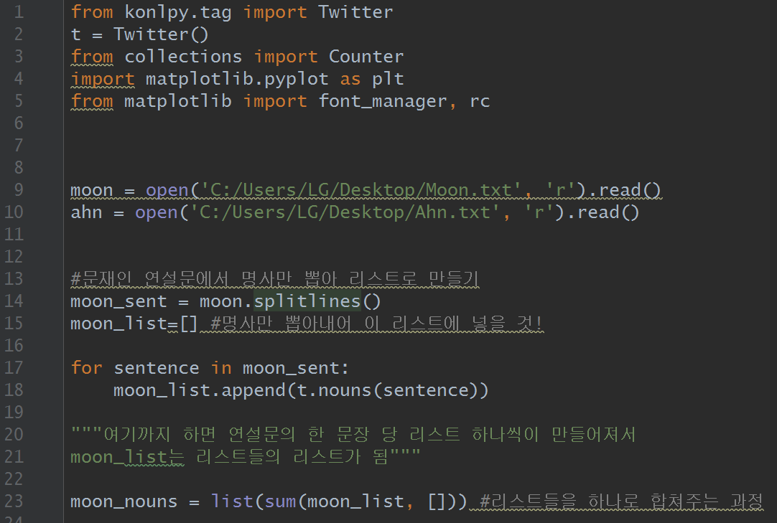
SESSION # 14
< NLP >
02
Wordcloud (Tag cloud, Weighted list)
ⓒ 2017. SNU Growth Hackers all rights reserved

Slide 37
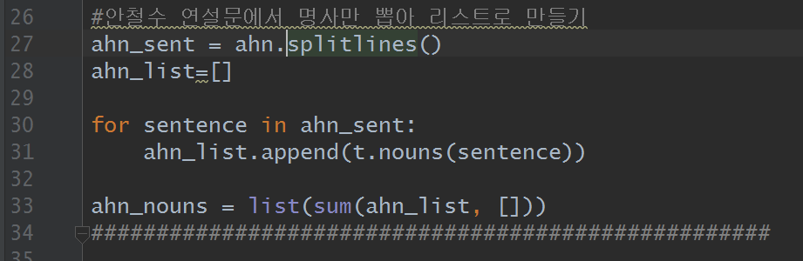
SESSION # 14
< NLP >
02
Wordcloud (Tag cloud, Weighted list)
ⓒ 2017. SNU Growth Hackers all rights reserved

Slide 38
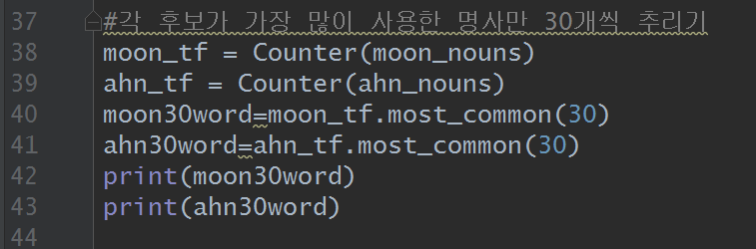
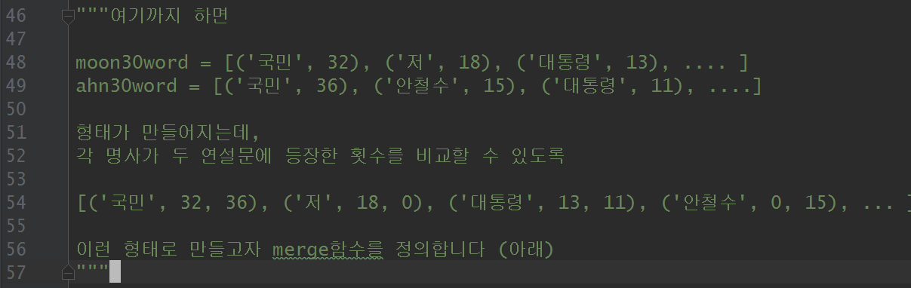
SESSION # 14
< NLP >
02
Wordcloud (Tag cloud, Weighted list)
ⓒ 2017. SNU Growth Hackers all rights reserved

Slide 39
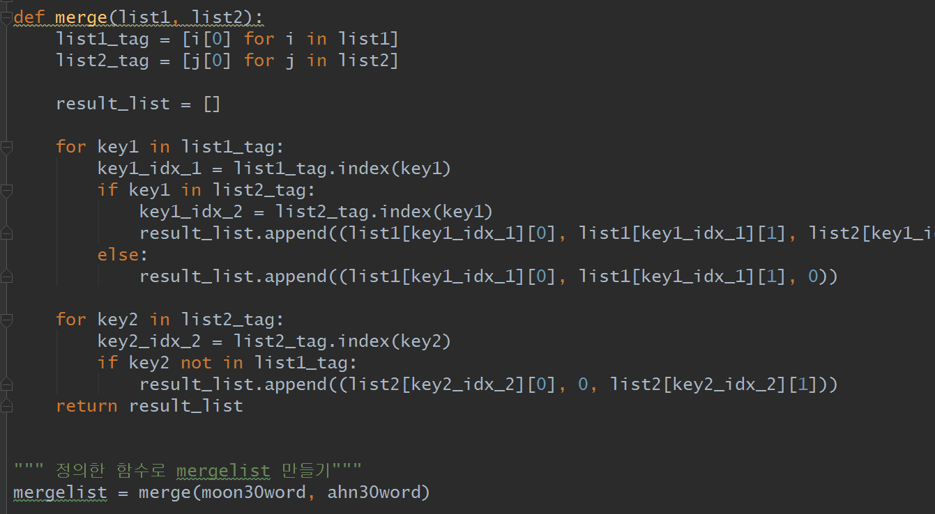
SESSION # 14
< NLP >
02
Wordcloud (Tag cloud, Weighted list)
ⓒ 2017. SNU Growth Hackers all rights reserved

Slide 40
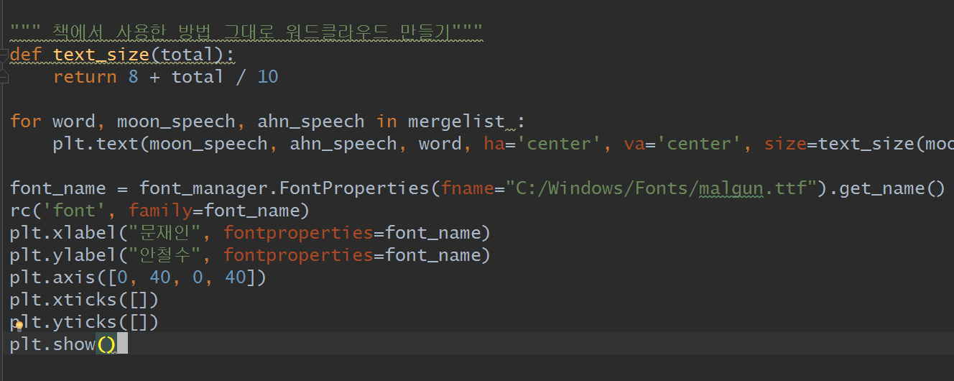
SESSION # 14
< NLP >
02
Wordcloud (Tag cloud, Weighted list)
ⓒ 2017. SNU Growth Hackers all rights reserved

Slide 41
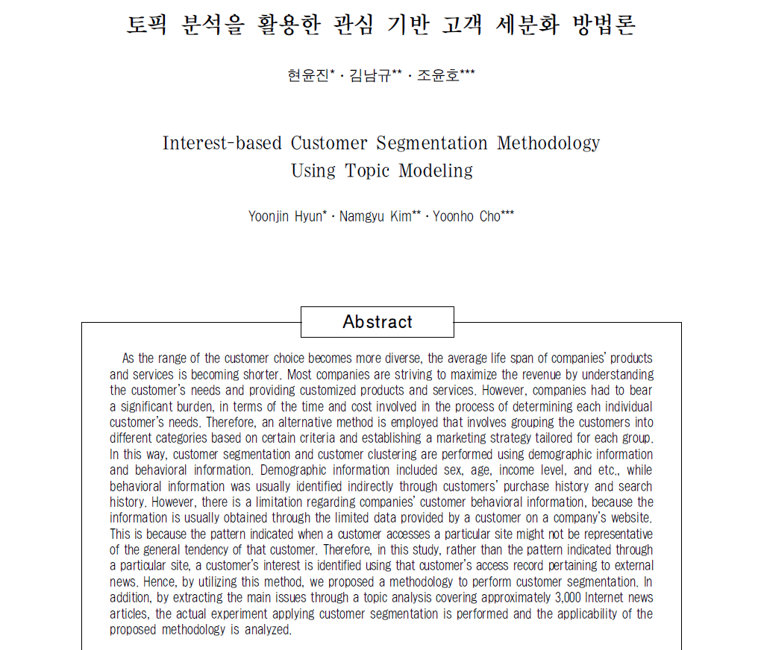
SESSION # 14
< NLP >
03
Journal – Topic Analysis(Modeling)
Interest–based Customer Segmentation Methodology Using Topic Modeling
(현윤진, 김나규, 조윤호, 2015)
ⓒ 2017. SNU Growth Hackers all rights reserved

Slide 42
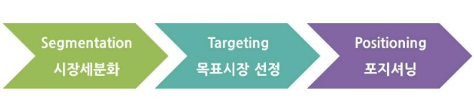
SESSION # 14
< NLP >
03
Journal – Topic Analysis(Modeling)
STP Strategy
STP 전략(모델)
일정한 기준에 의해 전체 시장을 나누고 (Segmentation)
기업과 제품(혹은 서비스)에 가장 적당한 시장을 타겟 삼아 (Targeting)
시장에서 어떠한 위치를 선정하여 소비자에게 다가가는(Positioning)
마케팅 전략
ⓒ 2017. SNU Growth Hackers all rights reserved
Notes:
은행, 보험사, retail.등등이

Slide 43
SESSION # 14
< NLP >
03
Journal – Topic Analysis(Modeling)
Market Segmentation
Market Segmentation
STP 전략(모델)
일정한 기준에 의해 전체 시장을 나누고 (Segmentation)
기업과 제품(혹은 서비스)에 가장 적당한 시장을 타겟 삼아 (Targeting)
시장에서 어떠한 위치를 선정하여 소비자에게 다가가는(Positioning) 마케팅 전략
Market Segmentation(시장 세분화) : 소비자들을 집단 내에서는 제품에 대한 욕구와 구매행동이 서로 유사하고 집단 간에는 상이하도록 몇 개의 소비자 집단으로 군집화하는 과정 각각의 고객이 필요로 하는 정보 및 광고를 제공
상대적으로 적은 비용과 높은 효율(높은 응답률) 및 고객 이탈 방지 가능
Targeting : 즉각적인 반응을 얻고 지속적인 고객관계를 유지하기 위해, targeting 된 개별 소비자들과 직접 커뮤니케이션을 하는 것 ex)방문, 우편, 전화, 이메일, 인터넷 배너 등
새로운 미디어 채널의 등장과 인터넷의 발달로 개인들에게 접근이 용이해짐
각각의 고객이 필요로 하는 정보 및 광고를 제공
상대적으로 적은 비용과 높은 효율(높은 응답률) 및 고객 이탈 방지 가능
시장 세분화 : 소비자들을 집단 내에서는 제품에 대한 욕구와 구매행동이 서로 유사하고 집단 간에는 상이하도록 군집화하는 과정
주요 세분화 가능 변수
지리적 변수 : 국가, 지역, 온라인, 오프라인
인구 통계적 변수 : 나이, 성별, 연령, 직업, 소득, 가족상황
심리 도식적 변수 : 라이프 스타일, 사회계층, 성격유형
지리, 인구통계적 변수에 비해 추상적 -> 측정이 어려움 + 세분화된 고객에 대한 접근 가능성이 낮음
그러나 소비자 행동을 근원적으로 설명해 줄 수 있는 변수임
인지 및 행동적 변수 : 제품 및 서비스에 대한 태도, 이용률, 충성도, 구매패턴
고객의 구매 행동을 직접적으로 나타냄 + 실질적인 구매 행동과 밀접한 정보
고객을 세분화 하는데 있어서 가장 효과적인 변수
ⓒ 2017. SNU Growth Hackers all rights reserved
Notes:
은행, 보험사, retail.등등이

Slide 44
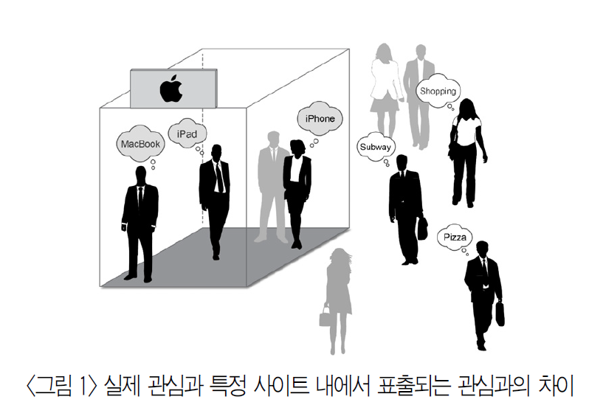
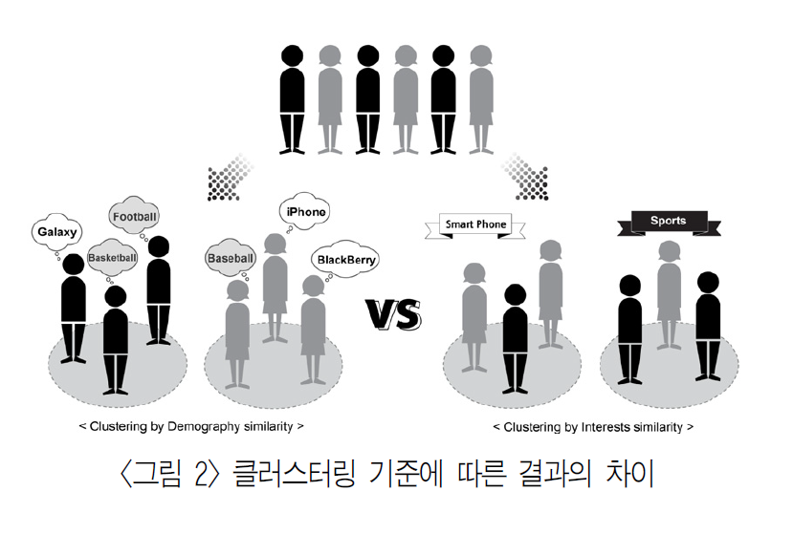
SESSION # 14
< NLP >
03
Journal – Topic Analysis(Modeling)
Customer Segmentation
Customer Segmentation
STP 전략(모델)
일정한 기준에 의해 전체 시장을 나누고 (Segmentation)
기업과 제품(혹은 서비스)에 가장 적당한 시장을 타겟 삼아 (Targeting)
시장에서 어떠한 위치를 선정하여 소비자에게 다가가는(Positioning) 마케팅 전략
Market Segmentation(시장 세분화) : 소비자들을 집단 내에서는 제품에 대한 욕구와 구매행동이 서로 유사하고 집단 간에는 상이하도록 몇 개의 소비자 집단으로 군집화하는 과정 각각의 고객이 필요로 하는 정보 및 광고를 제공
상대적으로 적은 비용과 높은 효율(높은 응답률) 및 고객 이탈 방지 가능
Targeting : 즉각적인 반응을 얻고 지속적인 고객관계를 유지하기 위해, targeting 된 개별 소비자들과 직접 커뮤니케이션을 하는 것 ex)방문, 우편, 전화, 이메일, 인터넷 배너 등
새로운 미디어 채널의 등장과 인터넷의 발달로 개인들에게 접근이 용이해짐
각각의 고객이 필요로 하는 정보 및 광고를 제공
상대적으로 적은 비용과 높은 효율(높은 응답률) 및 고객 이탈 방지 가능
고객 세분화(고객 클러스터링) - 기술의 발전으로 인해 소비자 각각에 대한 데이터를 수집하고 해석하는 것이 가능해짐으로써 시장이 아닌 소비자들을 동질적인 특성을 가진 집단으로 나눌 수 있게 됨 - 각 기업들이 보유한 각 고객의 구매 내역, 검색 내역 등의 고객 행태정보를 활용
단점
개별 기업이 보유하고 있는 고객의 행태 정보는 자사의 사이트 / 서비스 내에서 보이는 구매 및 검색 내역에 국한되게 됨 -> 고객의 실제 관심의 동질성이 아닌 해당 사이트 / 서비스 내에서 표시된 관심의 동질성에 기반하여 고객 클러스터링이 이루어 짐
ⓒ 2017. SNU Growth Hackers all rights reserved
Notes:
그림 설명 : 예를 들어 <그림 1>에서 실제 고객들은 “Shopping”, “Subway”, “Pizza” 등 다양한 주제에 대해 관심을 갖고 있지만, 특정 기업의 사이트에 진입한 이후 고객들이 나타내는 관심주제는 “MacBook”, “iPad”, “iPhone”으로 해당기업과 관련된 내용으로 국한되어 나타나는 현상 을 보이고 있다.
<그림 2>는 성별의 동질성 관점에서 클러스터링을 수행한 경우 서로 다른 관심을 갖는 고객들이 동일 클러스터에 소속될 수 있고, 반대로 관심 측면에서 클러스터링을 수
행한 경우 서로 다른 성별의 고객들이 동일 클러스터에 소속될 수 있음을 보여주고 있다.

Slide 45
SESSION # 14
< NLP >
03
Journal – Topic Analysis(Modeling)
Topic Analysis(Modeling)
Topic Analysis
토픽 분석(Topic Analysis / Modeling) : 텍스트 마이닝(Text Mining)*의 대표적인 분석기법. 각 문서에 포함된 용어의 빈도수에 근거하여 유사 문서를 그룹화한 뒤, 각 그룹을 대표하는 주요 용어들을 추출해 해당 그룹의 토픽 키워드 집합을 제시하는 방식
* 텍스트 마이닝
기술 발전 및 인터넷 확산으로 웹과 다양한 SNS를 통해 쌓인 방대한 텍스트 형태의 비정형 데이터를 분석하여 이전에는 찾을 수 없었던 새롭고 의미 있는 정보를 추출하는 과정
기법
전통 : 연관관계 분석, 분류, 군집화
최근 : 자연어 처리, 정보검색, 전산 언어학, 토픽 추적, 텍스트 범주화 등의 종합적 활용
특히 자연어 처리기술은 텍스터트 마이닝 분석 결과의 성패를 좌우하는 핵심기술
ⓒ 2017. SNU Growth Hackers all rights reserved
Notes:
은행, 보험사, retail.등등이

Slide 46
SESSION # 14
< NLP >
03
Journal – Topic Analysis(Modeling)
Topic Analysis(Modeling)
Topic Analysis
토픽 분석(Topic Analysis / Modeling)의 이론적 배경
벡터 공간 모델
텍스트를 표현하는 기본적인 방법
분석 목적에 따라 행렬, 계층, 벡터 등의 다양한 형태로도 표현이 가능
TF-IDF(Term Frequency – Inverse Document Frequency)
여러 문서에서 자주 출현하는 일반적인 단어는 가중치를 낮게 부여
특정 문서에만 출현하는 비일반적인 단어의 가중치는 높게 부여하는 계산방식
TF-IDF를 값으로 갖는 벡터로 표현되는데, 문서 내 존재하는 용어의 수가 너무 방대하기 때문에 SVD(Singular Value Decomposition) 등을 활용한 차원 축소가 이루어지게 됨
이러한 과정을 통해 비정형 텍스트 문서의 구조화가 완료되면 이후 과정에서 정형 데이터와 함께 텍스트 데이터에 대한 군집화, 예측 등의 작업이 가능해진다.
ⓒ 2017. SNU Growth Hackers all rights reserved
Notes:
은행, 보험사, retail.등등이

Slide 47
SESSION # 14
< NLP >
03
Journal – Topic Analysis(Modeling)
Topic Analysis(Modeling)
Topic Analysis
토픽 분석(Topic Analysis / Modeling)의 활용 예시
소셜 메트릭스
다음소프트의 소셜 미디어 분석 솔루션
문맥 중심의 텍스트 마이닝 작업을 통해 각 데이터의 출현 원인 및 다른 데이터들과의 관계를 도식화하여 제공
버즈 인사이트 바이럴 지수(BVI) by 와이즈넛
트위터, 페이스북, 블로그, 카페 등에 올라온 대선 후보 관련 버즈 분석
여러 문서에서 자주 출현하는 일반적인 단어는 가중치를 낮게
브람스(Brams) by 다이퀘스트
실시간으로 사용자의 반응과 이슈 등을 분석 보고
트루 스토리(True Story) by 솔트룩스
다양한 이슈나 트렌드 등에 관한 정보 제공
ⓒ 2017. SNU Growth Hackers all rights reserved
Notes:
은행, 보험사, retail.등등이

Slide 48
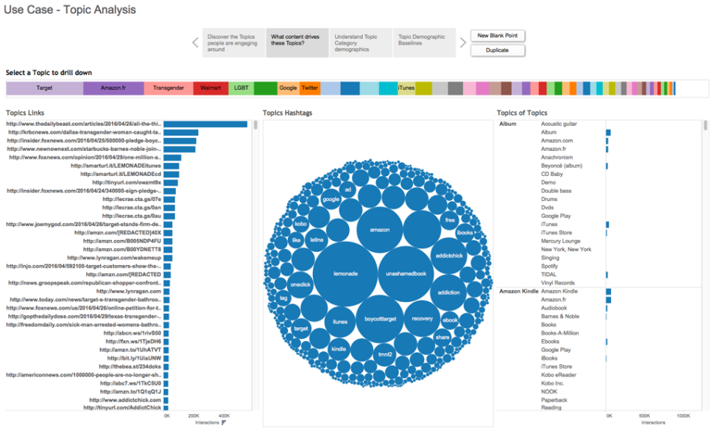
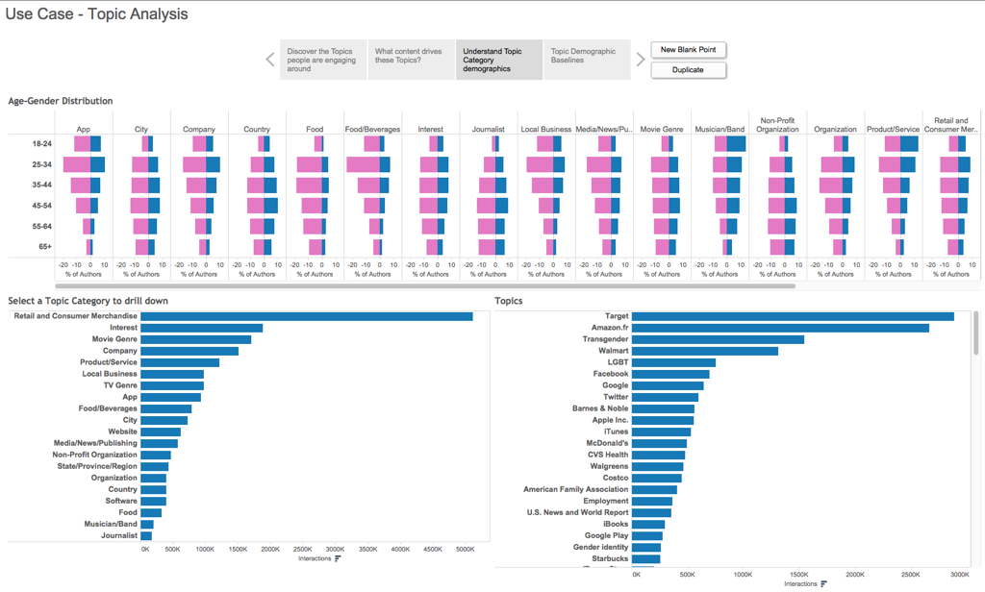
SESSION # 14
< NLP >
03
Journal – Topic Analysis(Modeling)
Topic Analysis(Modeling)
Topic Analysis
토픽 분석은 유사한 주제를 갖는 문서들을 묶어서 하나의 토픽으로 구성한다는 점에서는 전통적인 군집화와 유사한 특성을 갖지만, 하나의 문서가 다수의 토픽에 대응될 수 있다는 점에서 기존의 군집화와 차별성을 갖는다.
ⓒ 2017. SNU Growth Hackers all rights reserved
Notes:
은행, 보험사, retail.등등이

Slide 49
SESSION # 10
< Naïve Bayes >
04
Topic modeling
토픽 모델링
나이브 베이즈
문서의 스팸 여부 파악.
문서가 스팸인지 아닌지 데이터셋에 이미 주어져 있었다.
각 단어의 스팸확률을 합하여 문서의 스팸여부를 결정한다.
P(S|w)=$\frac{\text{P}\text{(}\text{w}\text{|}\text{S}\text{)}\text{P}\text{(}\text{S}\text{)}}{\text{P}\text{(}\text{w}\text{)}}$
토픽 모델링
문서를 토픽별로 분류.
P(T|w)=$\frac{\text{P}\text{(}\text{w}\text{|}\text{T}\text{)}\text{P}\text{(}\text{T}\text{)}}{\text{P}\text{(}\text{w}\text{)}}$
문서가 특정 토픽인지 아닌지는 주어지는 것이 아니다.
각 단어가 특정 토픽일 확률을 합하여 문서의 토픽을 정한다.
ⓒ 2017. SNU Growth Hackers all rights reserved
Notes:
LDA에 대한 개념이라기보다는 직관적 이해를 돕기 위한 파트. 무시해도된다.
나이브 베이즈는 지도 학습이지만 토픽모델링은 비지도 학습이다. 우리는 문서가 어떤 토픽인지 모른다. 심지어 어떤 토픽이 존재하는지도 모른다.
그러나 나이브 베이즈와 같은 원리를 이용할 수 있다. 문서 내 단어가 주어지기 때문이다.
나이브베이즈가 단어별로 스팸인지 비스팸인지 라벨링을 했었다면 토픽모델링은 단어별로 해당 토픽인지 라벨링을 한다.
비록 스팸 때(지도학습)처럼 정해진 값으로 분류가 되진 못하지만 단어에 라벨링된 값으로 P(w|S)를 구했듯이 토픽모델링도 단어에 라벨링된 값으로 P(w|T)를 구한다.

Slide 50
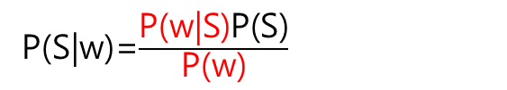
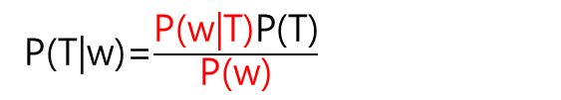
SESSION # 10
< Naïve Bayes >
04
Topic modeling
토픽 모델링
나이브 베이즈
P(S|w)=$\frac{\text{P}\text{(}\text{w}\text{|}\text{S}\text{)}\text{P}\text{(}\text{S}\text{)}}{\text{P}\text{(}\text{w}\text{)}}$
P(S)는 이항 분포를 따른다.
P(S)값이 0.5라고 가정해도 문제가 되지 않는다.
토픽 모델링
P(T|w)=$\frac{\text{P}\text{(}\text{w}\text{|}\text{T}\text{)}\text{P}\text{(}\text{T}\text{)}}{\text{P}\text{(}\text{w}\text{)}}$
P(T)는 토픽의 개수 K개만큼의 확률변수를 가지는 다항 분포를 따른다.
P(T)의 값을 정해버려서는 안된다.
ⓒ 2017. SNU Growth Hackers all rights reserved
Notes:
그러나 문제가 있다.
스팸 여부는 분명이 주어지는 값이고, 스팸인지 아닌지 두 경우로 나뉘어진다.
LDA의 경우 우리는 어떤 토픽이 주어지는지도 모르는데 라벨링된 단어의 가능도를 구할 수 있을까?
또한 나이브 베이즈를 구할 때 스팸일 확률을 0.5로 가정했었다. 그러나 토픽모델링에서는 토픽의 개수도 모를 뿐더러
토픽이 나올 확률이 동일하다라는 가정은 위험하다.
예)메일이 친구에게 온 경우와 친구가 아닌 사람에게 올 확률, 스팸이 친구에게 올 확률…분류 수가 많아질수록 사전확률을 임의로 정해버리는 것은 문제가 커진다.

Slide 51
SESSION # 10
< Naïve Bayes >
04
Topic modeling
토픽 모델링
나이브 베이즈(모델)
P(S|w)=$\frac{\text{P}\text{(}\text{w}\text{|}\text{S}\text{)}\text{P}\text{(}\text{S}\text{)}}{\text{P}\text{(}\text{w}\text{)}}$
P(S)는 이항 분포를 따른다.
P(S)값이 0.5라고 가정해도 문제가 되지 않는다.
토픽 모델링
P(T|w)=$\frac{\text{P}\text{(}\text{w}\text{|}\text{T}\text{)}\text{P}\text{(}\text{T}\text{)}}{\text{P}\text{(}\text{w}\text{)}}$
P(T)는 토픽의 개수 K개만큼의 확률변수를 가지는 다항 분포를 따른다.
P(T)의 값을 정해버려서는 안된다.
LDA 모델 이용
ⓒ 2017. SNU Growth Hackers all rights reserved
Notes:
따라서 우리는 나이브베이즈와 비슷한 속성을 이용하겠지만 완전히 같은 식을 사용할 수 없다.
몇가지 과정이 필요

Slide 52
SESSION # 10
< Naïve Bayes >
04
Topic Modeling
LDA: 잠재 디리클레 할당(가정)
문서의 생성 과정을 가정한다.
문서 내의 각 단어는, 문서의 토픽 분포로부터 먼저 임의의 토픽이 선택된 뒤, 토픽의 단어 분포로부터 생성되었다고 가정한다.
w
D
ⓒ 2017. SNU Growth Hackers all rights reserved
Notes:
없는 토픽을 만들어낸다.

Slide 53
SESSION # 10
< Naïve Bayes >
04
Topic Modeling
LDA: 잠재 디리클레 할당(가정)
문서의 생성 과정을 가정한다.
문서 내의 각 단어는, 문서의 토픽 분포로부터 먼저 임의의 토픽이 선택된 뒤, 토픽의 단어 분포로부터 생성되었다고 가정한다.
1. 문서의 토픽분포가 존재한다고 가정한다.
T
w
문서의 토픽분포
D
ⓒ 2017. SNU Growth Hackers all rights reserved
Notes:
문서의 토픽분포를 가정하고

Slide 54
SESSION # 10
< Naïve Bayes >
04
Topic Modeling
LDA: 잠재 디리클레 할당(가정)
문서의 생성 과정을 가정한다.
문서 내의 각 단어는, 문서의 토픽 분포로부터 먼저 임의의 토픽이 선택된 뒤, 토픽의 단어 분포로부터 생성되었다고 가정한다.
2. 문서의 토픽분포로부터 임의의 토픽(θ)를 선택한다.
w
문서의 토픽분포
θ
D
ⓒ 2017. SNU Growth Hackers all rights reserved
Notes:
임의의 토픽이 토픽분포의 확률을 받아 생성된다.

Slide 55
SESSION # 10
< Naïve Bayes >
04
Topic Modeling
LDA: 잠재 디리클레 할당(가정)
문서의 생성 과정을 가정한다.
문서 내의 각 단어는, 문서의 토픽 분포로부터 먼저 임의의 토픽이 선택된 뒤, 토픽의 단어 분포로부터 생성되었다고 가정한다.
토픽의 단어 분포
3. 토픽의 단어분포로부터 단어가 생성된다.
w
문서의 토픽분포
θ
z
D
ⓒ 2017. SNU Growth Hackers all rights reserved
Notes:
토픽의 단어분포도 존재한다고 가정한다. 이를 통해 단어가 생성된다.

Slide 56
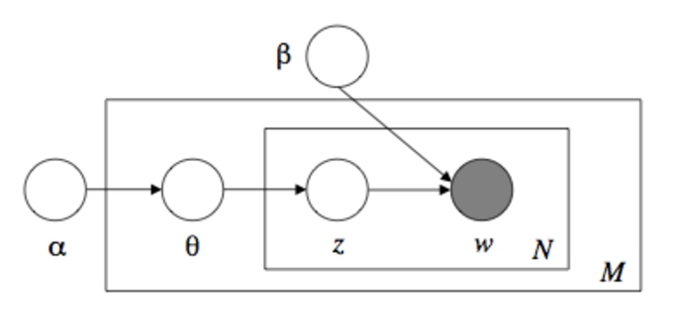
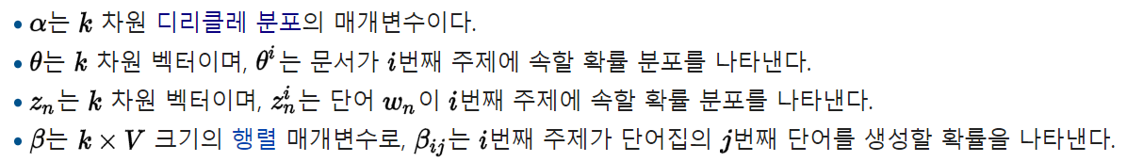
SESSION # 10
< Naïve Bayes >
04
Topic Modeling
LDA: 잠재 디리클레 할당
ⓒ 2017. SNU Growth Hackers all rights reserved
Notes:
이런 그림이 그려진다.

Slide 57
SESSION # 10
< Naïve Bayes >
04
Topic Modeling
LDA: 잠재 디리클레 할당
α 는 책에서도 다루지 않고 있으며, 나타내려면 복잡한 수식이 필요하다.
ⓒ 2017. SNU Growth Hackers all rights reserved
Notes:
포인트: 모든 변수가 주어진다면?- 단어를 통해 문서의 토픽을 알 수 있다.

Slide 58
SESSION # 10
< Naïve Bayes >
04
Topic modeling
LDA:(기브스 표집)
토픽을 가정했다고 없던 토픽 샘플이 생겨나지는 않는다.
문서당 토픽분포(세타)와 토픽당 단어분포(베타)를 먼저 구해줘야 하는데 토픽 샘플 없이는 이를 구할 수가 없다.
→ 어떻게 구할까?
ⓒ 2017. SNU Growth Hackers all rights reserved

Slide 59
SESSION # 10
< Naïve Bayes >
04
Topic modeling
LDA:(기브스 표집)
토픽을 만드는 방법: 세타와 베타의 근사값을 구한다.(결합확률분포 P(Θ, β)에서 (Θ, β)를 표집 한다. )
볼록 기반 변분 알고리즘
기브스 표집
ⓒ 2017. SNU Growth Hackers all rights reserved
Notes:
볼록 기반: 조건부 확률의 가능도 추정
기브스: 토픽 샘플에서 시작. 단어별 임의의 토픽을 주고, 업데이트

Slide 60
SESSION # 10
< Naïve Bayes >
04
Topic modeling
LDA:(기브스 표집)
책에서는 하나가 주어졌을 때 다른 하나를 구해내는 방법을 반복하는(기브스 표집) 샘플링을 하였다.
기브스 표집은 일부 조건부 확률분포를 알고 있을 때 결합확률분포의 샘플을 얻어내는 방법이다.
ⓒ 2017. SNU Growth Hackers all rights reserved
Notes:
어디가 시작이라고 말할 수는 없지만 p(T|w)를 구하기 위해 P(w|T)를 이용한다면 베타 부터 시작하는 것이 좋다.
각 단어에 임의의 토픽을 부여하는 것으로 시작한다.
그러면 이제 라벨링된 단어가 생겼으며 그 가능도를 추정할 수가 있다.(토픽의 개수는 우리가 지정해준다.)

Slide 61
SESSION # 10
< Naïve Bayes >
04
Topic modeling
LDA:(기브스 표집)
우리가 알고 있는 것: 문서당 단어 분포(일부 조건부 확률분포)
결합확률분포 P(Θ, β, z, w, d(문서))에서 (Θ, β)를 표집한다.
변수 간의 특징: 연쇄적, 가역적
조건부확률분포와 결합확률분포는 비례한다.
→ 반복(β → P(Θ| β) → Θ →P(β| Θ) )
ⓒ 2017. SNU Growth Hackers all rights reserved
Notes:
베타,더블유,제트,세타가 있다. 이중 베타,더블유,제트는 갑자기 주어진 토픽 때문에 생긴 잠재 변수이다.
P(베타,w,z,세타)라는 결합확률 분포를 구하는데 베타 → 더블유 →제트 → 세타 → 문서로 이어진다.
두 가지 설명
토픽-단어(베타), 문서-토픽(세타)의 결합확률 분포. P(세타|베타) →세타를 구하고, p(베타|세타)로 베타를 다시 계산.
-두 분포 간의 관계가 연쇄적이고, 가역적이기 때문에 가능. 책은 이정도
결합 확률 분포의 독립 변수들이 위의 두 가지 특징을 보일 때, 조건부 확률분포는 결합확률분포에 비례하게 된다.
우리는 먼저 임의의 베타로 시작해 베타를 사전확률로 한 세타를 표집했지만 이는 결합확률포에서 세타를 표집한 것과 비례한다는 것.
이 과정을 무수히 많이 많이 반복하므로 결합확률분포 P(세타,베타)에서 세타,베타를 표집한 것과 근사한 결과를 얻게 된다.
2. 더 환원된 형태에서 생각해보면, 나이브 베이즈처럼 P(w|z)를 구해야 한다. (z 가 단어가 특정주제에 속할 확률이므로, 우리가 원하는 것은 그런 분포가 주어졌을 때 실제 그 단어가 나올 가능도이다.) w~multinomial(베타)이며 z~multinomial(세타)며 각각 사전확률분포(디리클레 분포)가 주어진다.
(이항분포 p확률의 사건을 n번 시행 했을 때 성공횟수: p를 공유. 세타는 n개의 문서 토픽 개수 k개의 값에 대한 다항분포.:어떤 확률을 공유.)
각설,결국에는 베타와 세타로 확장될 것이라는 것.
연쇄적: 시간의 흐름대로 일어난다.
가역적: 되돌릴 수도 있다.

Slide 62
SESSION # 10
< Naïve Bayes >
04
Topic Modeling
잠재 디리클레 할당의 의미
(여기서부터는 진짜 무시해도 됨)
L D A
잠재 디리클레 할당
:잠재 디리클레를 할당한다.
ⓒ 2017. SNU Growth Hackers all rights reserved
Notes:
디리클레 분포는 토픽샘플(연속 확률분포이며 모든 변수합은 1이다. 아무 조건 없이 토픽이 일어날 확률) 자체를 의미

Slide 63
SESSION # 10
< Naïve Bayes >
04
Topic Modeling
잠재 디리클레 할당의 의미
L D A
잠재 디리클레 할당
:잠재 디리클레를 할당한다.
책은 디리클레 분포 고려 안 했으니 그냥 LA아닌가?
→ 맞기도 하고, 틀리기도 하다.
ⓒ 2017. SNU Growth Hackers all rights reserved
Notes:
디리클레 분포는 토픽샘플(연속 확률분포이며 모든 변수합은 1이다. 아무 조건 없이 토픽이 일어날 확률) 자체를 의미.
즉, 문서당 토픽분포와 토픽당 단어분포의 각각 켤레사전분포일 수 있다. 결국에는 두 변수가 정해지는 값에 따라 사전확률 분포는 영향을 받게 된다.

Slide 64
SESSION # 10
< Naïve Bayes >
04
Topic Modeling
잠재 디리클레 할당의 의미
실제 LDA와 책 LDA 차이
활용도가 다르다
토픽 모델링의 경우 비연속적인 자료이며 다항분포를 가정한다.
그러나 만약 주어지는 자료가 연속적이라면?(ex)소리)
잘 모르겠지만 연속확률분포인 디리클레 분포에 접근해야 할 필요가 있다.
ⓒ 2017. SNU Growth Hackers all rights reserved
Notes:
디리클레 분포는 토픽샘플(연속 확률분포이며 모든 변수합은 1이다. 아무 조건 없이 토픽이 일어날 확률) 자체를 의미.
즉, 문서당 토픽분포와 토픽당 단어분포의 각각 켤레사전분포일 수 있다. 결국에는 두 변수가 정해지는 값에 따라 사전확률 분포는 영향을 받게 된다.

Slide 65
SESSION # 10
< Naïve Bayes >
04
Topic Modeling
잠재 디리클레 할당의 확장
문서를 단어로 파악하는 방법 외에 앞서 나온 n-gram 모형을 사용하는 등의 변형이 가정하다.
앞선 설명은 결국 토픽모델링의 극히 일부분을 LDA로 제시한 것이며,
LDA는다양한 활용이 가능하다.(위키피디아 LDA 응용부분 참고하자)
ⓒ 2017. SNU Growth Hackers all rights reserved
Notes:
디리클레 분포는 토픽샘플(연속 확률분포이며 모든 변수합은 1이다. 아무 조건 없이 토픽이 일어날 확률) 자체를 의미.
즉, 문서당 토픽분포와 토픽당 단어분포의 각각 켤레사전분포일 수 있다. 결국에는 두 변수가 정해지는 값에 따라 사전확률 분포는 영향을 받게 된다.

Slide 66
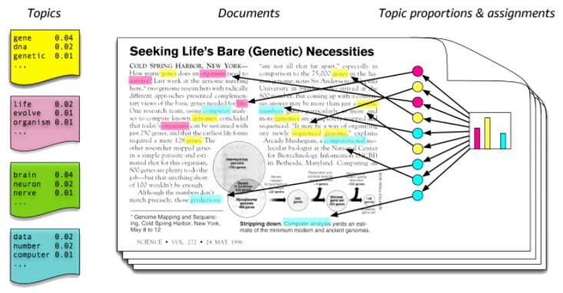
SESSION # 14
< NLP >
05
Topic Modeling
LDA
특정 토픽 (노란색) – 특정 단어 (gene) : 0.04
ⓒ 2017. SNU Growth Hackers all rights reserved
Notes:
LDA는 특정 토픽에 특정 단어가 나타날 확률을 내어줌.
예컨대 위 그림에서 노란색 토픽엔 gene이라는 단어가 등장할 확률이 0.04, dna는 0.02, genetic은 0.01. 이 노란색 토픽은 대략 ‘유전자’ 관련 주제임을 파악 가능.

Slide 67
SESSION # 14
< NLP >
05
Topic Modeling
LDA
해당 문서 – 특정 토픽(노란색) : 最多 -> 유전 관련 문서
ⓒ 2017. SNU Growth Hackers all rights reserved
Notes:
이번엔 문서를 봄.
주어진 문서를 보면 파란색, 빨간색 토픽에 해당하는 단어보다는 노란색 토픽에 해당하는 단어들이 많음.
따라서 위 문서의 메인 주제는 노란색 토픽(유전자 관련)일 가능성이 큼. 이렇듯 문서의 토픽 비중 또한 LDA의 산출 결과물임.

Slide 68
SESSION # 14
< NLP >
05
Topic Modeling
LDA
문서가 생성되는 과정을 확률 모형으로 모델링
ⓒ 2017. SNU Growth Hackers all rights reserved
Notes:
Topic proportions&assignments 가 LDA의 핵심 프로세스.
글쓰기를 예, 글감 내지 주제를 선정 -> 글 작성시 어떤 단어를 써야 할지 결정
LDA도 동일, 말뭉치로부터 얻은 토픽 분포로부터 토픽 선정 -> 토픽에 해당하는 단어 선정
이것이 LDA가 가정하는 문서 생성 과정
반대로, 현재 문서에 등장한 단어는 어디 토픽에서 뽑힌 걸까? -> 알기 어렵다.
그런데, LDA는 그 어려운 것을 해낸다. 말뭉치 이면에 존재하는 정보를 추론하고, 그래서 잠재(Latent)란 이름이 붙었다.

Slide 69
SESSION # 14
< NLP >
05
Topic Modeling
LDA
모델에 대한 가정
1
토픽의 수는 K개로 고정
각 토픽을 단어에 대한 확률분포로 나타내주는 확률변수 존재
토픽 k가 주어졌을 때 단어 w를 관찰할 수 있는 확률
2
각 문서를 토픽에 대한 확률분포로 나타내주는 확률변수 존재
문서 d에 어떤 토픽들이 섞여 있는지를 나타내는 분포
3
문서 내의 각 단어는, 토픽 분포로부터 임의의 토픽이 선택된 뒤,
토픽의 단어 분포로부터 생성되었다고 가정
4
ⓒ 2017. SNU Growth Hackers all rights reserved

Slide 70
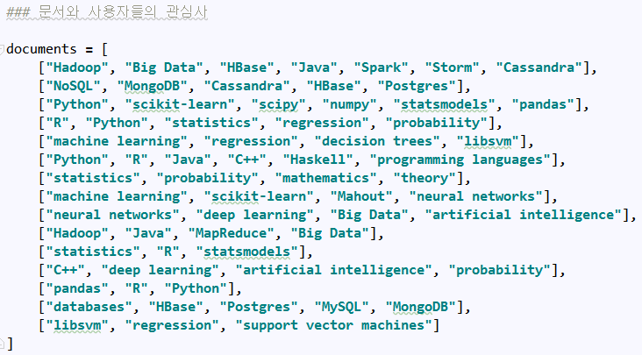
SESSION # 14
< NLP >
05
Topic Modeling
LDA
ⓒ 2017. SNU Growth Hackers all rights reserved
Notes:
documents :문서의 집합, 각 문서는 단어들의 list로 구성
document_topics : 0~(K-1) 사이의 숫자로 표기된 토픽들. 각 문서의 개별 단어

Slide 71
SESSION # 14
< NLP >
05
Topic Modeling
LDA
Document_topic을 생성하는 깁스 샘플링
1
모든 문서의 모든 단어에 임의의 토픽을 부여
2
토픽-단어 분포 & 문서-토픽 분포 ~> 각 토픽에 weight 할당
3
Weight를 사용하여, 해당 단어에 알맞은 새로운 토픽 할당
4
이 과정의 반복
5
토픽-단어 분포 & 문서-토픽 분포의 결합확률로부터 나오는 표본 획득
ⓒ 2017. SNU Growth Hackers all rights reserved
Notes:
(2) 각 문서의 각 단어를 하나씩 살펴보며, 현재 문서의

Slide 72
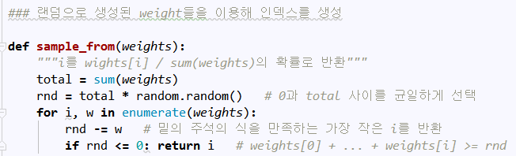
SESSION # 14
< NLP >
05
Topic Modeling
LDA
ⓒ 2017. SNU Growth Hackers all rights reserved

Slide 73
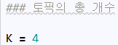
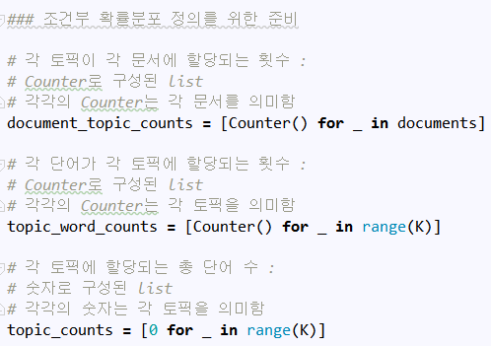
SESSION # 14
< NLP >
05
Topic Modeling
LDA
ⓒ 2017. SNU Growth Hackers all rights reserved

Slide 74
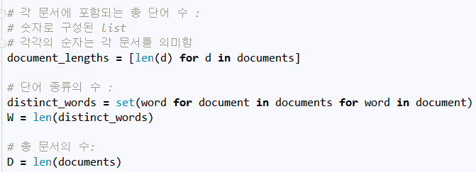
SESSION # 14
< NLP >
05
Topic Modeling
LDA
ⓒ 2017. SNU Growth Hackers all rights reserved

Slide 75
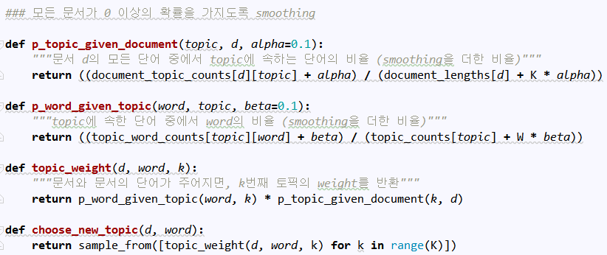
SESSION # 14
< NLP >
05
Topic Modeling
LDA
ⓒ 2017. SNU Growth Hackers all rights reserved

Slide 76
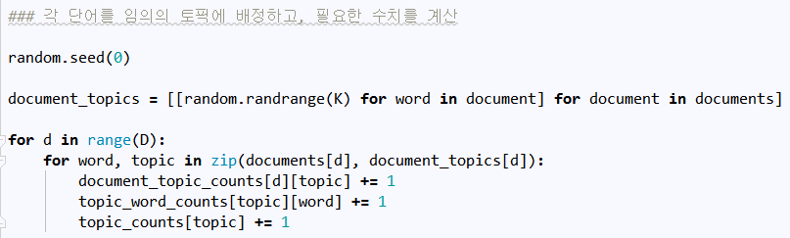
SESSION # 14
< NLP >
05
Topic Modeling
LDA
ⓒ 2017. SNU Growth Hackers all rights reserved

Slide 77
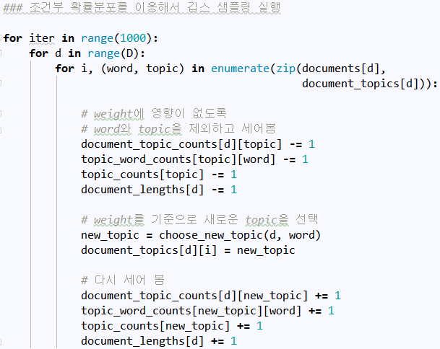
SESSION # 14
< NLP >
05
Topic Modeling
LDA
ⓒ 2017. SNU Growth Hackers all rights reserved

Slide 78
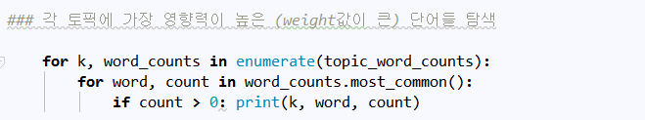
SESSION # 14
< NLP >
05
Topic Modeling
LDA
ⓒ 2017. SNU Growth Hackers all rights reserved

Slide 79
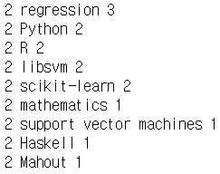
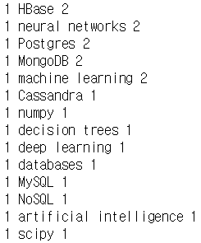
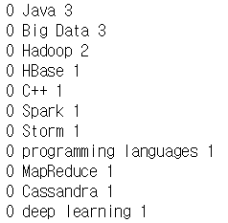
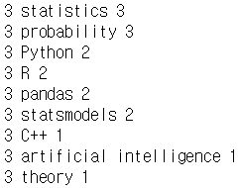
SESSION # 14
< NLP >
05
Topic Modeling
LDA
ⓒ 2017. SNU Growth Hackers all rights reserved

Slide 80
SESSION # 14
< NLP >
05
Topic Modeling
LDA
Topic 0 : Big Data and Programming Languages
Topic 1 : databases
Topic 2 : Machine learning
Topic 3 : Python and statistics
Topic 0 | Topic 1 | Topic 2 | Topic 3
Java (3) | HBase (2) | Regression (3) | Statistics (3)
Big Data (3) | Nnet(2) | Python (2) | Probability (3)
Hadoop (1) | Postgres (2) | R (2) | Python (2)
C++ (1) | MongoDB (2) | Libsvm (2) | R (2)
Spark (1) | ML (2) | ScikitLearn (2) | Pandas (2)
ⓒ 2017. SNU Growth Hackers all rights reserved

Slide 81
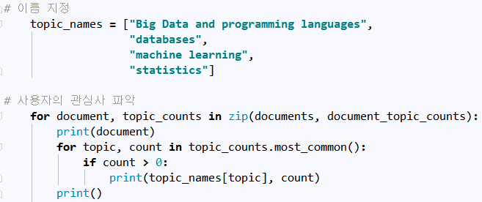
SESSION # 14
< NLP >
05
Topic Modeling
LDA
ⓒ 2017. SNU Growth Hackers all rights reserved

Slide 82
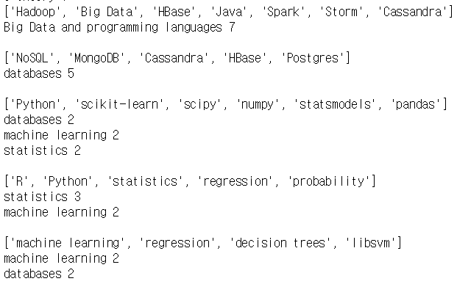
SESSION # 14
< NLP >
05
Topic Modeling
LDA
ⓒ 2017. SNU Growth Hackers all rights reserved

Slide 83
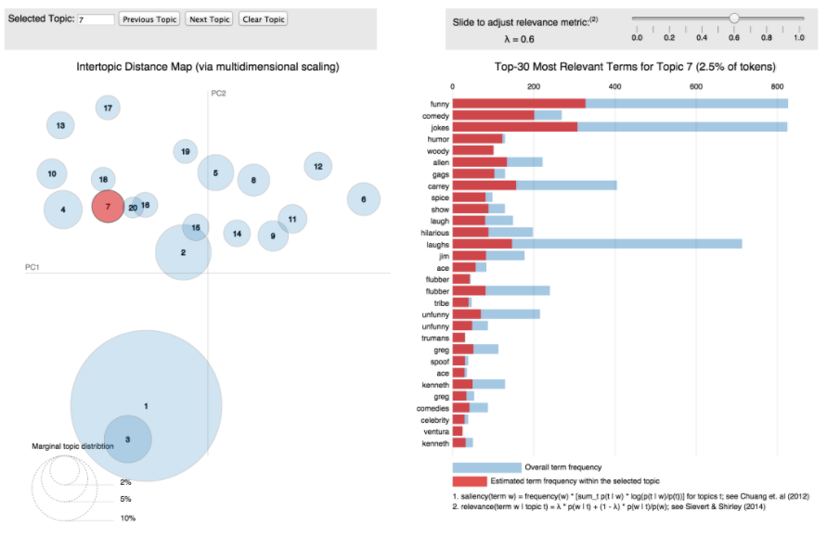
SESSION # 14
< NLP >
05
Topic Modeling
LDAvis
https://github.com/cpsievert/LDAvis
ⓒ 2017. SNU Growth Hackers all rights reserved

Slide 84
SESSION # 14
< NLP >
06
References
KoNLPy, http://konlpy.org/ko/latest/
KoNLPy_GitHub, https://github.com/konlpy/konlpy
NLTK, https://datascienceschool.net/view-notebook/118731eec74b4ad3bdd2f89bab077e1b/
Text Mining, https://www.lucypark.kr/courses/2015-dm/text-mining.html
Topic Modeling, https://www.youtube.com/watch?v=BuMu-bdoVrU
https://datascienceschool.net/view-notebook/118731eec74b4ad3bdd2f89bab077e1b/
https://datascienceschool.net/view-notebook/70ce46db4ced4a999c6ec349df0f4eb0/
ⓒ 2017. SNU Growth Hackers all rights reserved

Slide 85
Thank you !
ⓒ 2017. SNU Growth Hackers all rights reserved

